Slide 1
EMPATYZER · HISTORIE Z PRACY
Możesz powtórzyć?
Uwaga a warunki odbioru
Tomasz prosi Zofię o powtórzenie kilku elementów instrukcji w hałaśliwym miejscu. Zofia odczytuje to jako brak uwagi, choć problemem są warunki odbioru.
Notes:
Empatyzer. Historia z pracy: Możesz powtórzyć?.
Tomasz prosi Zofię o powtórzenie kilku elementów instrukcji w hałaśliwym miejscu. Zofia odczytuje to jako brak uwagi, choć problemem są warunki odbioru.
Temat: Uwaga a warunki odbioru. Bohaterowie: Tomasz, Zofia.

Slide 2

1
Tomek, weź dane z klienta, porównaj z Q2 i podeślij mi wariant po korekcie.
Notes:
Empatyzer. Historia z pracy: Możesz powtórzyć?.
Kadr 1 z 6. Głośne biuro; telefony i rozmowy w tle, Zofia podaje kilka elementów zadania naraz.
Zofia: Tomek, weź dane z klienta, porównaj z Q2 i podeślij mi wariant po korekcie.

Slide 3

2
Możesz powtórzyć ostatnią część?
Przecież przed chwilą powiedziałam.
Notes:
Empatyzer. Historia z pracy: Możesz powtórzyć?.
Kadr 2 z 6. Tomasz próbuje odtworzyć ostatnią część.
Tomasz: Możesz powtórzyć ostatnią część? | Zofia: Przecież przed chwilą powiedziałam.

Slide 4
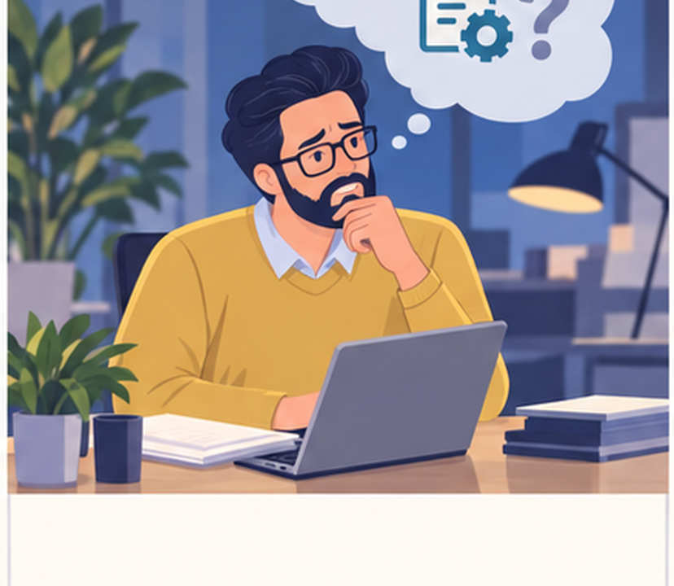
3
Chyba chodziło o korektę Q2.
Notes:
Empatyzer. Historia z pracy: Możesz powtórzyć?.
Kadr 3 z 6. Tomasz nie chce pytać po raz kolejny i robi zadanie na podstawie niepełnej instrukcji.
Tomasz: Chyba chodziło o korektę Q2.

Slide 5

4
Słuchałem. Nie usłyszałem wszystkiego.
Nie słuchałeś?
Notes:
Empatyzer. Historia z pracy: Możesz powtórzyć?.
Kadr 4 z 6. Zofia dostaje niewłaściwy raport.
Zofia: Nie słuchałeś? | Tomasz: Słuchałem. Nie usłyszałem wszystkiego.

Slide 6

5
Klient, porównanie z Q2, korekta sezonowa. Tak?
Tak.
Notes:
Empatyzer. Historia z pracy: Możesz powtórzyć?.
Kadr 5 z 6. Ta sama instrukcja w cichszym miejscu; Tomasz powtarza ją własnymi słowami.
Tomasz: Klient, porównanie z Q2, korekta sezonowa. Tak? | Zofia: Tak.

Slide 7

6
Zofia widzi kolejną prośbę o powtórzenie i łatwo
przypisuje ją nieuwadze, a Tomasz doświadcza hałasu,
tempa i kilku informacji naraz. Dlatego zachowanie
wyglądające jak cecha człowieka może być zwykłym
skutkiem kanału. Przy ważnej instrukcji wybierz
spokojny kanał, podziel treść na elementy i poproś
odbiorcę o krótkie potwierdzenie ustaleń.
EMPATYZER · PRZED WAŻNĄ ROZMOWĄ
Notes:
Empatyzer. Historia z pracy: Możesz powtórzyć?.
Podsumowanie Em: Zofia widzi kolejną prośbę o powtórzenie i łatwo przypisuje ją nieuwadze, a Tomasz doświadcza hałasu, tempa i kilku informacji naraz. Dlatego zachowanie wyglądające jak cecha człowieka może być zwykłym skutkiem kanału. Przy ważnej instrukcji wybierz spokojny kanał, podziel treść na elementy i poproś odbiorcę o krótkie potwierdzenie ustaleń.
Empatyzer pomaga przygotować sposób komunikacji przed ważną rozmową.

